Slide 1
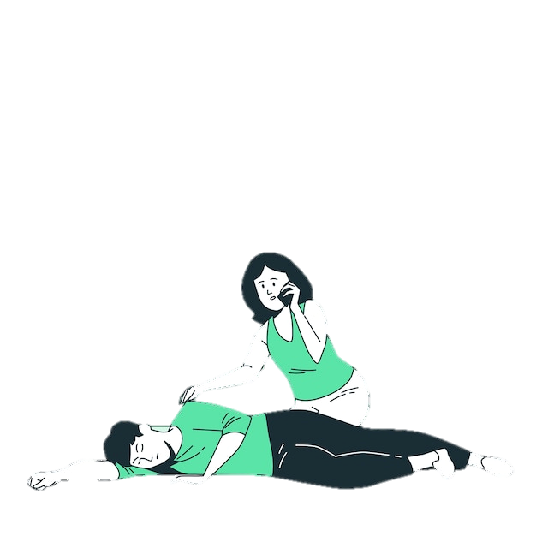
Практикум для отработки практических навыков первой помощи и психологической поддержки, решения кейсов, моделирования ситуаций
Урок 15

Slide 2
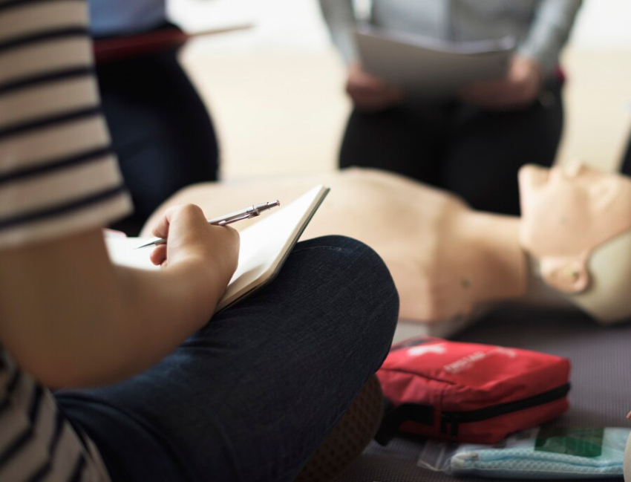
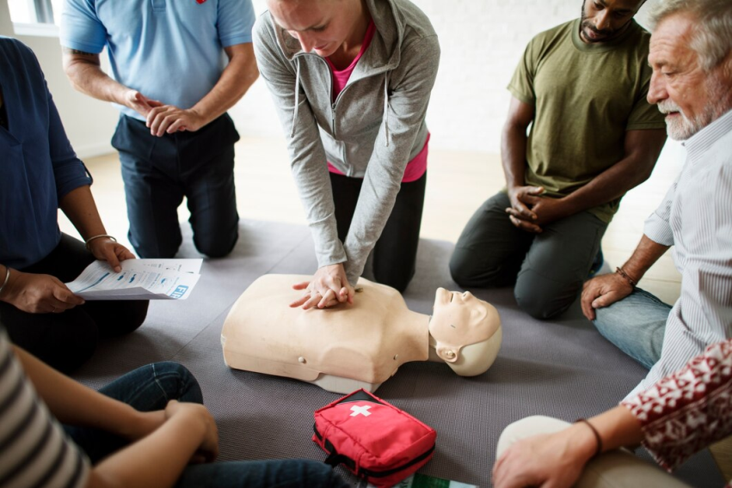
Первая помощь — это не только набор действий, которые мы можем предпринять в экстренной ситуации, но и проявление заботы и ответственности за здоровье окружающих.
На протяжении нашего занятия мы рассмотрим основные принципы первой помощи, научимся распознавать различные ситуации, требующие немедленного вмешательства, и отработаем практические навыки, которые помогут вам уверенно действовать в критических моментах. Мы обсудим, как правильно оценить состояние пострадавшего, какие действия предпринять в случае травм, потери сознания или других неотложных состояний.

Slide 3
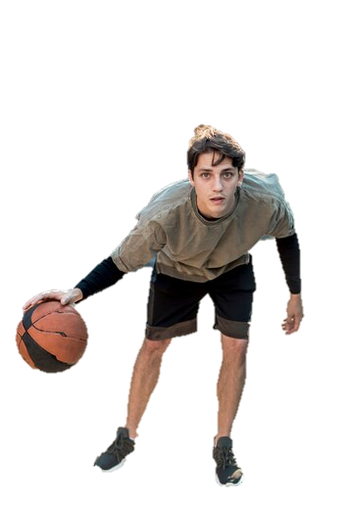
Решите задачу
В классе, во время урока физкультуры, ученик по имени Сергей случайно упал и сильно поцарапал руку о металлический объект на спортивной площадке. После падения он заметил, что его рука сильно кровоточит и на поверхности образовалась открытая рана. Сергей испугался и не знает, что делать.

Slide 4
Сергей должен обратиться к учителю физкультуры или к любому взрослому в школе. Важно объяснить, что у него возникла травма и требуется медицинская помощь.
Взрослый (учитель или медсестра) должен:
Оценить степень травмы (размер, степень кровоточивости).
Если рана большая и сильно кровоточит, необходимо вызвать скорую помощь.
Если рана незначительная, попросить Сергея прижать рану чистой тканью или бинтом, чтобы остановить кровотечение.

Slide 5
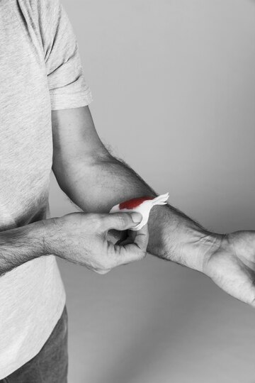
После остановки кровотечения (при необходимости):
Обработать рану антисептиком.
Наложить стерильную повязку.
Обращение к врачу:
В случае глубокой раны или видимых признаков инфекции (покраснение, гной) необходимо обратиться к врачу.
Возможно, потребуется наложение швов или дополнительная обработка.

Slide 6
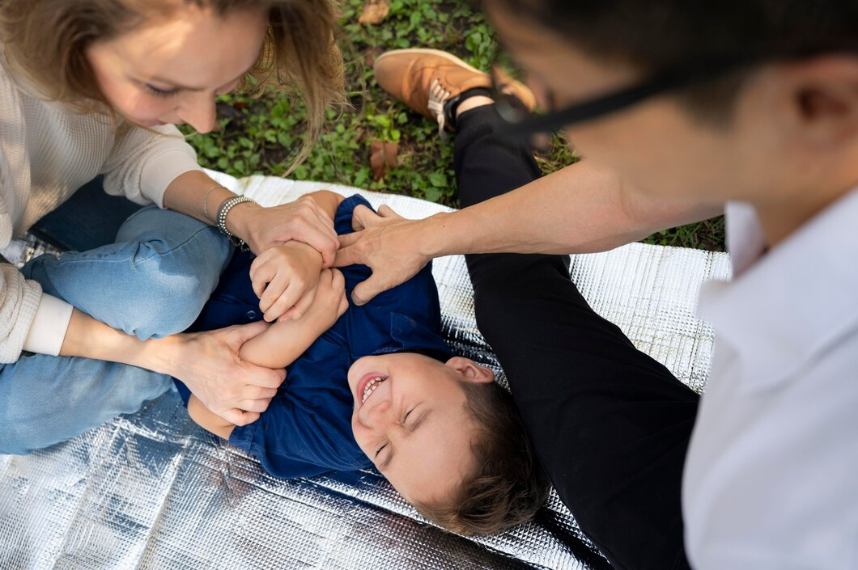
Решите задачу
На детском празднике 6-летний мальчик по имени Антон начал играть с друзьями и попытался попробовать небольшую пластиковую игрушку. В процессе он случайно вдохнул её, и игрушка застряла в его горле. Антон начал задыхаться, у него появились сильные признаки удушья: он стал кашлять, стараясь избавиться от инородного тела, его лицо покраснело, а затем посинело.

Slide 7
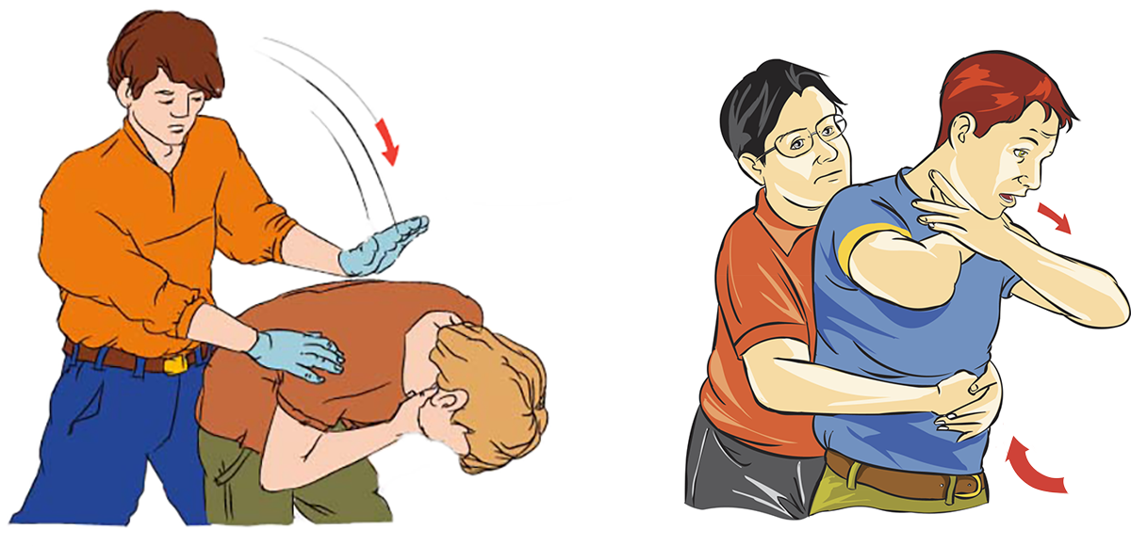
Сразу же обратиться за помощью к другим взрослым. Если есть возможность, позвонить в скорую помощь, предоставив информацию о том, что произошло. При полном нарушении проходимости верхних дыхательных путей необходимо немедленно предпринять меры по удалению инородного тела.
1. Встать сбоку и немного сзади пострадавшего.
2. Придерживая пострадавшего одной рукой, другой наклонить его вперёд, вперёд, чтобы В случае смещения инородного тела оно попало в рот пострадавшего, а не опустилось ниже в дыхательные пути.
З. Нанести 5 резких ударов основанием своей ладони между лопатками пострадавшего. Проверять после каждого удара, не удалось ли устранить нарушение проходимости.

Slide 8
Если удалить инородное тело не удалось, необходимо продолжать попытки его
удаления, перемежая 5 ударов по спине и 5 надавливаний на живот.
Если пострадавший потерял сознание, необходимо начать сердечно-лёгочную реанимацию в объёме давления руками на грудину и искусственного дыхания. При этом следует следить за возможным появлением инородного тела во рту для того, чтобы своевременно удалить его.

Slide 9
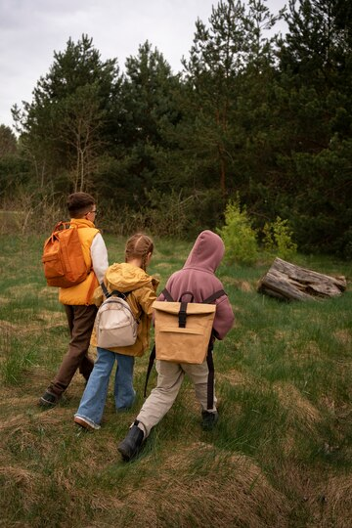
Решите задачу
Во время похода в лес группа из пяти человек, включая 12-летнего Максима, идет по тропе и решает немного укрепить свои навыки альпинизма. Максим, несмотря на предупреждения, решает забраться на пригорок. Во время восхождения он теряет равновесие и падает, ударившись рукой о камень. После падения он не может поднять руку и испытывает сильную боль. Группа осознает, что Максим может иметь перелом.

Slide 10
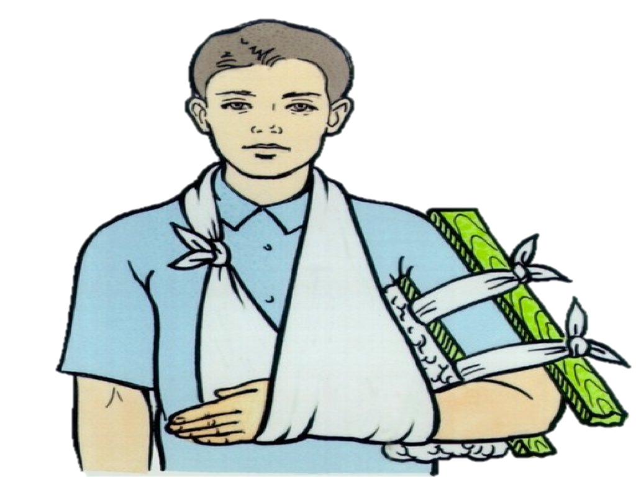
Сначала следует подойти к Максиму и оценить его состояние: спрашивать, где именно болит, и проверять, может ли он двигать рукой.
Обратить внимание на визуальные признаки: отек, деформация или изменение цвета.
Если вы подозреваете, что рука сломана, постарайтесь зафиксировать ее в максимальном покое. Сделайте шину из подручных материалов (например, палок, платков или газет).
Оберните руку вверх, используя часть одежды или бинтов, если они есть, и зафиксируйте шину, чтобы рука оставалась неподвижной.

Slide 11
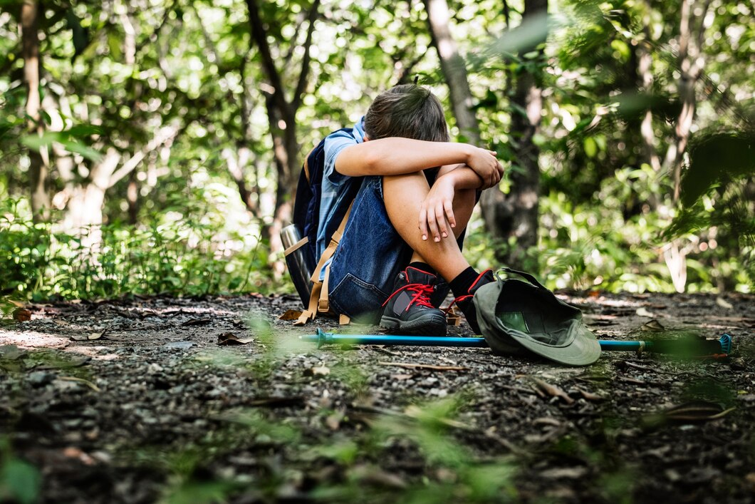
Необходимо сообщить о происшествии остальным членам группы и организовать доставку Максима к ближайшему медицинскому учреждению.
Если у вас есть сотовая связь, вызовите помощь. Если нет,
кто-то из группы должен вернуться для поиска помощи.
Пока вы ждете помощи, оставайтесь с Максимом. Постарайтесь его успокоить и поддерживать в комфортном положении, чтобы свести к минимуму дискомфорт.

Slide 12
Допиши универсальный алгоритм оказания первой помощи
Оценка обстановки и устранение угрожающих факторов
Проведение сердечно-лёгочной реанимации
Обзорный осмотр пострадавшего
и временная остановка наружного кровотечения
Сознания нет
Восстановление проходимости дыхательных путей
и определение наличия дыхания
Дыхания нет
Придание пострадавшему оптимального положения тела
Контроль состояния пострадавшего, оказание психологической поддержки

Slide 13
Оценка обстановки и устранение угрожающих факторов
Проведение сердечно-лёгочной реанимации
Поддержание проходимости
дыхательных путей
Определение наличия сознания у пострадавшего
Обзорный осмотр пострадавшего
и временная остановка наружного кровотечения
Сознания нет
Восстановление проходимости дыхательных путей
и определение наличия дыхания
Подробный осмотр на предмет травм и других состояний вызов скорой медицинской помощи (если она не была вызвана ранее), выполнение необходимых мероприятий первой помощи
Дыхания нет
Вызов скорой медицинской помощи
(+112» — по мобильному телефону,
«103» — по стационарному телефону)
Придание пострадавшему оптимального положения тела
Контроль состояния пострадавшего, оказание психологической поддержки
Передача пострадавшего бригаде скорой медицинской помощи
(осуществляется при прибытии бригады), другим специальным службам

Slide 14
1
Первым шагом является определение наличия сознания у пострадавшего. Для этого нужно аккуратно покачать его за плечо и громко спросить, всё ли с ним в порядке. Если пострадавший не реагирует и не приходит в сознание, это сигнализирует о серьезной проблеме, требующей немедленных действий.
В случае происшествия с пострадавшим необходимо незамедлительно оценить обстановку и устранить все угрожающие факторы. Это поможет обеспечить безопасность как пострадавшего, так и оказывающего помощь.
2
В таком случае необходимо восстановить проходимость дыхательных путей. Для этого аккуратно наклоните голову пострадавшего назад, чтобы открыть дыхательные пути. Затем проверьте наличие дыхания, наблюдая за движениями грудной клетки и прислушиваясь к дыханию. Если дыхания нет, необходимо переходить к следующему шагу.
3

Slide 15
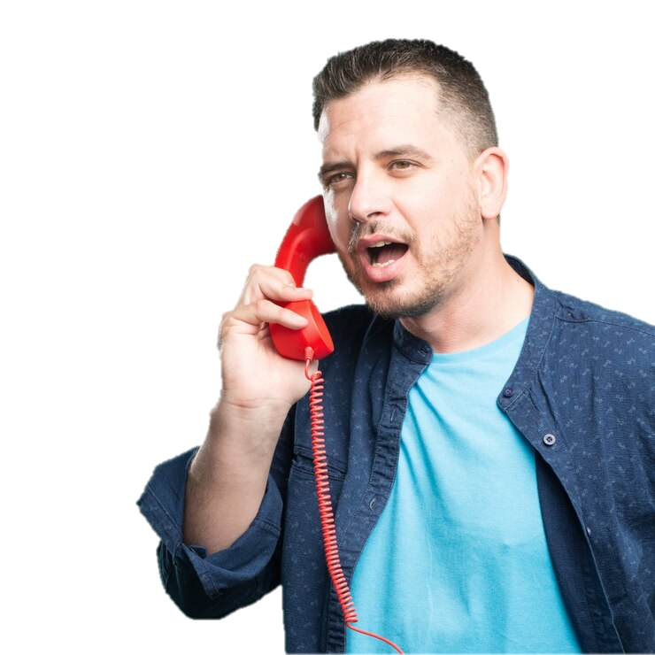
Не забывайте, что в ситуации отсутствия дыхания крайне важно вызвать скорую медицинскую помощь. Сделать это можно, позвонив по номеру «112» с мобильного телефона или «103» со стационарного телефона.
4
Обязательно сообщите оператору о состоянии пострадавшего и предоставьте как можно больше информации о произошедшем, чтобы специалисты могли подготовиться к экстренной помощи. Ваши действия могут оказаться решающими, и важно действовать быстро и решительно.

Slide 16
5
При возникновении критической ситуации, когда пострадавший не дышит и у него нет признаков жизни, необходимо незамедлительно провести сердечно-лёгочную реанимацию (СЛР). Первым шагом в этом процессе является поддержание проходимости дыхательных путей, что можно сделать, аккуратно приподняв подбородок и наклонив голову пострадавшего назад.
После этого следует провести обзорный осмотр, чтобы выявить возможные опасные состояния, включая временную остановку наружного кровотечения. Если вы заметили кровотечение, его нужно остановить, наложив жгут или притиснув повязку к ране.
6
Далее проведите более подробный осмотр на предмет травм и других состояний пострадавшего, обращая внимание на его общее состояние и наличие возможных травм. В случае, если скорая медицинская помощь еще не была вызвана, это необходимо сделать, сообщив о состоянии пострадавшего и о ваших действиях.
7

Slide 17
8
Важно также придать пострадавшему оптимальное положение тела — обычно это положение на боку, что поможет избежать аспирации и улучшить дыхание, если оно восстанавливается. В процессе ожидания приезда скорой помощи необходимо контролировать состояние пострадавшего и оказывать ему психологическую поддержку, чтобы уменьшить страх и тревогу.
Когда бригада скорой медицинской помощи прибывает на место, аккуратно передайте пострадавшего медицинским работникам, сообщив им о всех предпринятых вами мерах, о состоянии пострадавшего и его потенциальных травмах.
9
Ваша помощь может оказаться решающей в оказании первой помощи и спасении жизни человека.

Slide 18
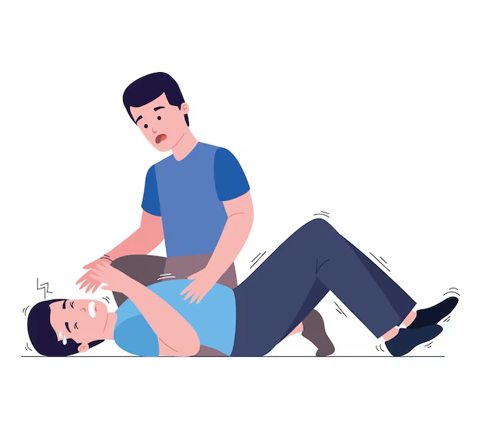
Прочитайте про сердечно-лёгочную реанимацию. Вставьте пропущенные слова.
Сердечно-лёгочная реанимация заключается в чередовании _______ надавливаний на грудную клетку и ___________ вдохов искусственного дыхания. Для проведения сердечно-лёгочной реанимации пострадавший должен находиться на _______________ ровной поверхности (на полу). Основание одной вашей ладони ставится на середину грудной клетки пострадавшего, вторая рука кладётся _____________, пальцы берутся в «___________». Дальше производится _________ надавливаний на грудную клетку пострадавшего строго перпендикулярно грудной клетке, на глубину _______ см с частотой ____________ раз в минуту. После _______ надавливаний необходимо открыть дыхательные пути пострадавшего, зажать пальцами его нос и сделать два искусственных вдоха с паузой около _______ с. После этого сразу приступить к надавливаниям на грудную клетку и чередовать надавливания
и вдохи в соотношении __________ .

Slide 19
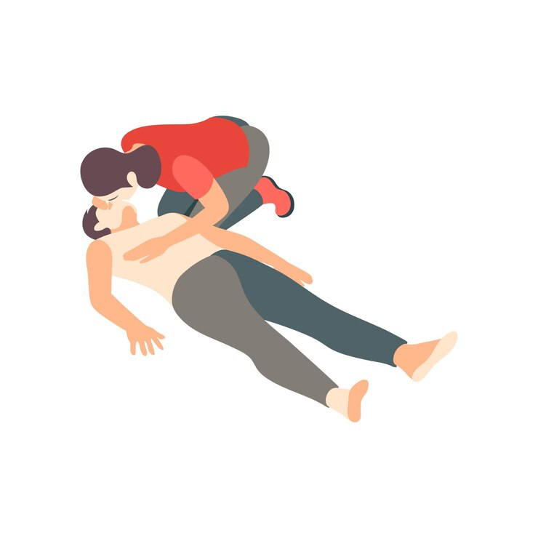
Сердечно-лёгочная реанимация заключается в чередовании З0 надавливаний на грудную клетку и двух вдохов искусственного дыхания. Для проведения сердечно-лёгочной реанимации пострадавший должен находиться на твёрдой ровной поверхности (на полу). Основание одной вашей ладони ставится на середину грудной клетки пострадавшего, вторая рука кладётся сверху, пальцы берутся в «замок». Дальше производится З0 надавливаний на грудную клетку пострадавшего строго перпендикулярно грудной клетке, на глубину 5—6 см с частотой 100—120 раз в минуту. После З0 надавливаний необходимо открыть дыхательные пути пострадавшего, зажать пальцами его нос и сделать два искусственных вдоха с паузой около 1 с. После этого сразу приступить к надавливаниям на грудную клетку и чередовать надавливания и вдохи в соотношении 30:2.

Slide 20
ОЦЕНИ СЕБЯ

Slide 21
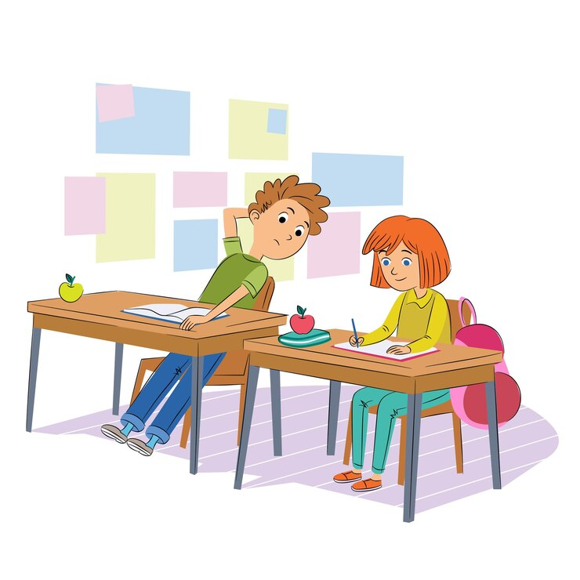
ДОМАШНЯЯ РАБОТА
Сложные случаи оказания первой помощи
Опишите действия, которые вы предприняли бы в следующих ситуациях. Убедитесь, что вы учитываете все аспекты оказания первой помощи:
Ситуация 1: Человек потерял сознание на улице. Он не реагирует на внешние раздражители.
Ситуация 2: Пострадавший получил глубокую ножевую рану в область живота. Каковы ваши действия до прибытия скорой помощи? Ситуация 3: Дети играют на детской площадке, один из них поскользнулся и получил конец деревянного пала в грудь. Какие шаги вы предпримите?

